Slide 1



TIẾT 3
Nguyễn Phương Hạnh

Slide 2

KHỞI ĐỘNG

Slide 3



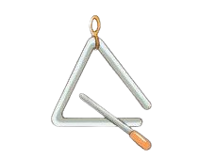

TAI AI THÍNH HƠN

Slide 4


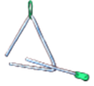



DÙNG NHẠC CỤ GÕ THỂ HIỆN HÌNH TIẾT TẤU

Slide 5


GÕ THEO HÌNH TIẾT TẤU

Slide 6
GÕ NHẠC CỤ
THEO HÌNH TIẾT TẤU

Slide 8
GÕ NHẠC CỤ THEO PHÁCH
BÀI HÁT CHÚ CHIM NHỎ DỄ THƯƠNG

Slide 9
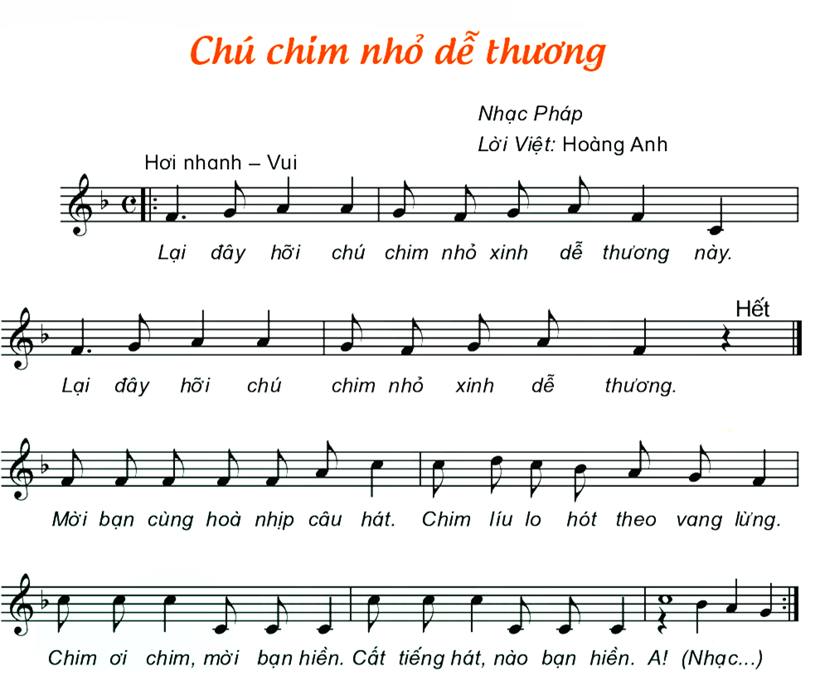




Slide 10
HÒA TẤU NHẠC CỤ BÀI HÁT
CHÚ CHIM NHỎ DỄ THƯƠNG

Slide 12
Tiết 3
DÙNG NHẠC CỤ GÕ THỂ HIỆN HÌNH TIẾT TẤU

